Slide 1
Ольга Кобилянська повість “Людина”

Slide 2
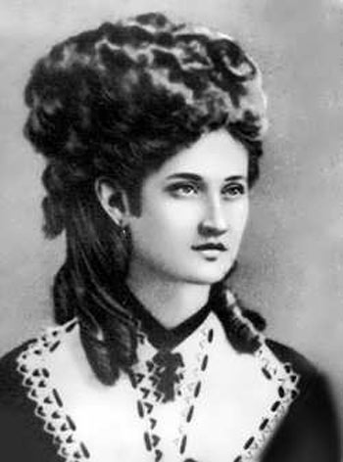
Історія написання
У 1887 р. з’являється оповідання «Вона вийшла заміж», присвячене Наталії Кобринській відомій у Галичині письменниці й громадській діячці, ініціаторові створення Товариства руських жінок, яке розгорнуло широкий феміністичний рух.
Наталія Кобринська

Slide 3
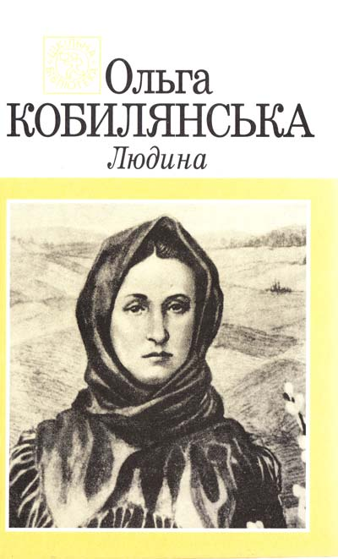
У 1891 р. в селі Димка на Буковині Ольга Кобилянська пише повість «Людина» як досконало перероблену редакцію оповідання «Вона вийшла заміж».
У 1894 р. повість вийшла в журналі «Зоря».

Slide 4
Тлумачення заголовку повісті Ольга Кобилянська подає в одному зі своїх записів. Йдеться не про стать, а про право жінки самій заробляти собі на прожиття, про індивідуальну свободу жінки, про повагу до неї.

Slide 5
Тема твору
Зображення життя освіченої бідної жінки в глухому провінційному містечку. Мрії Олени постійно розбиваються об мур обивательських уявлень: усі доводять, що жінка має бути тільки придатком і прикрасою чоловіка.

Slide 6
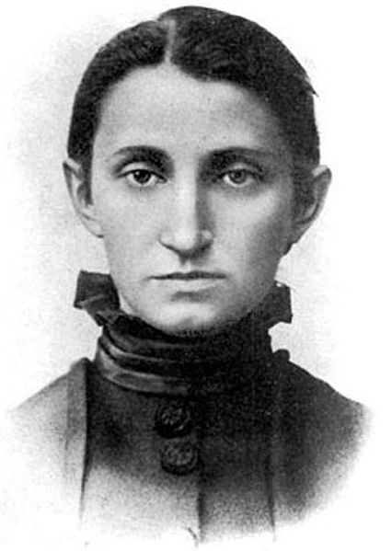
Ідея твору
Треба створити такі умови, так змінити лад, щоб кожна людина, особливо жінка, змогла відчути себе справді людиною і знайти своє місце в житті.
Ольга Кобилянська

Slide 7
Персонажі:
Родина Ляуферів (батько, мати та їхні діти: Олена, Ірина, Геня, син Гер-ман-Євген-Сидор),
студент-медик Стефан Лієвіч (коханий Олени),
Фельс (майбутній чоловік Олени),
Маргарета (вчителька).

Slide 8
Зміст
У центрі повісті – молода дівчина Олена, яку не розуміють ні в родині, ні в містечковому середовищі, оскільки Олена багато читає, тонко відчуває красу в природі, людині, мистецтві, їй доводять, що жінка має бути придатком чоловіка. Дівчина протестує, її підтримує студент-медик, який після навчання у Швейцарії по-новому дивиться на суспільне життя. Він доводить, що майбутнє жінок – у їхніх руках, що освіта спрямує їх на нові шляхи.Але смерть однодумця залишає Олену в самотності,щоб покращити матеріальне становище родини, Олена погоджується вийти заміж за лісничого Фельса. Але в розпачі дівчина сама в себе запитує: «І чим… оправдається? Що вона людина?..»

Slide 9
Висновок
Цей твір справив великий вплив на розвиток феміністичного руху Галичини. А образ головної героїні хвилює читача своєю психологічною правдивістю. Щирий ідеалістичний порив Олени стикається з рутинністю повсякдення й зазнає поразки в нерівному двобої.
Повість «Людина» — один із перших творів Ольги Кобилянської, що засвідчив неабиякий хист письменниці до зображення тонких порухів людської душі.

Slide 10
Презентацію підготувала
Учениця 10 - А класу
Самчук Анна

